Slide 1
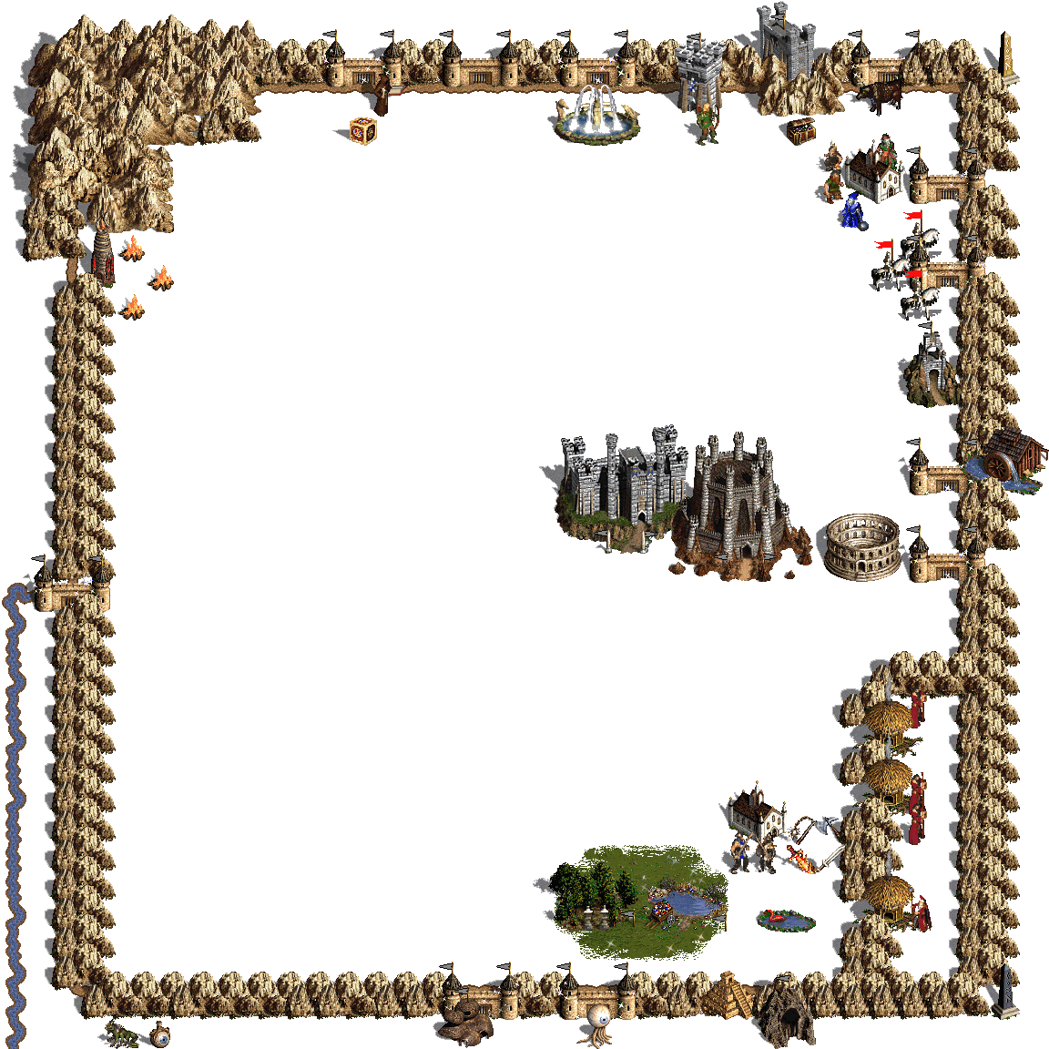
החומה הרחבה
שער אפרים
שער הדגים
שער הצאן
עליית הפינה
שער הישנה
מגדל
ה100
כיסא פחת עבר הנהר
מגדל
חננאל
בית הנתינים והרוכלים
מגדל התנורים
שער הסוסים
העופל
בית המלך
שער המים
שער המטרה
שער הגיא
המגדל הגדול היוצא
חצר המטרה
המקצוע
עזריה
בית הגיבורים
הנשק
בריכת השלח
גן המלך
שער האשפות
הבריכה העשויה
אלישיב
המקצוע
עין התנין
שער העין
מעלות עיר דוד
קברי דוד
הפינה

